Slide 1






TCHAD, le Territoire des Nouvelles Opportunités
APRES LA RESTRUCTURATION
DES SECTEURS DES POSTES ET DES TELECOMMUNICATIONS
Bilan & Défis et Perspectives
MINISTÈRE DES POSTES, DES NOUVELLES TECHNOLOGIES DE L’INFORMATION ET DE LA COMMUNICATION
DIRECTION DE SERVICES AUX INVESTISSEURS
www.anie-tchad.com

Slide 2

Sommaire
APERÇU GÉNÉRAL
POTENTIALITÉS ET OPPORTUNITÉS D’INVESTISSEMENTS AU TCHAD
ENVIRONNEMENT FAVORABLE AU DÉVELOPPEMENT DES INVESTISSEMENTS
DIX BONNES RAISONS POUR INVESTIR AU TCHAD
APRES LA RESTRUCTURATION
DES SECTEURS DES POSTES ET DES TELECOMMUNICATIONS
Bilan & Défis et Perspectives
MINISTÈRE DES POSTES, DES NOUVELLES TECHNOLOGIES DE L’INFORMATION ET DE LA COMMUNICATION

Slide 3


République du Tchad Capitale: N’djaména
Superficie: 1.284 000 km²
Population: 13 millions d’habitants, dont 50,7% de femmes
Densité: 10,1 habitants au Km²
Taux d'accroissement démographique: 3,6 %
Découpage administratif: 23 Provinces , 112 départements, 405 sous-préfectures
Taux d’urbanisation: 23%
Principales Villes : N’Djamena, Abéché, Moundou et Sarh
Langues officielles: français et arabe
Espérance de vie à la naissance: 51,4 ans
Monnaie: Frans CFA (100 FCFA = 0.152 €)
Part des secteurs dans le PIB: Primaire (46%), Secondaire (14%) et tertiaire (40%)
APRES LA RESTRUCTURATION
DES SECTEURS DES POSTES ET DES TELECOMMUNICATIONS
Bilan & Défis et Perspectives
MINISTÈRE DES POSTES, DES NOUVELLES TECHNOLOGIES DE L’INFORMATION ET DE LA COMMUNICATION

Slide 4

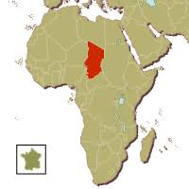
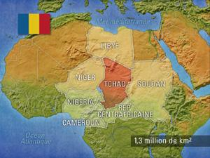
POSITION GEOGRAPHIQUE
APRES LA RESTRUCTURATION
DES SECTEURS DES POSTES ET DES TELECOMMUNICATIONS
Bilan & Défis et Perspectives
MINISTÈRE DES POSTES, DES NOUVELLES TECHNOLOGIES DE L’INFORMATION ET DE LA COMMUNICATION
Cœur de l’AFRIQUE,
Pays de la sous-région
Afrique Centrale
Pays limitrophes du TCHAD

Slide 5
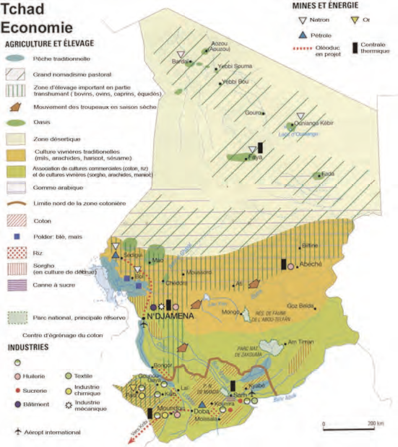
Potentialités et Opportunités d’investissements
Agro-sylvo-pastoral
Agriculture,
Élevage
Pêche
Pétrole, Mines et Industries
Pétrole
Mines
Industries
Energie, TIC, Transport et Services
Energie
TIC
Transport
Services
Tourisme
APRES LA RESTRUCTURATION
DES SECTEURS DES POSTES ET DES TELECOMMUNICATIONS
Bilan & Défis et Perspectives
MINISTÈRE DES POSTES, DES NOUVELLES TECHNOLOGIES DE L’INFORMATION ET DE LA COMMUNICATION

Slide 6
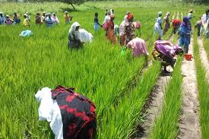
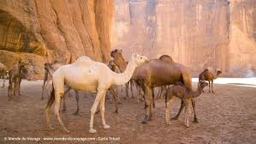



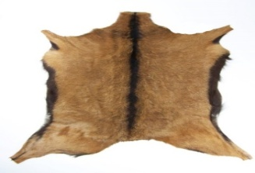
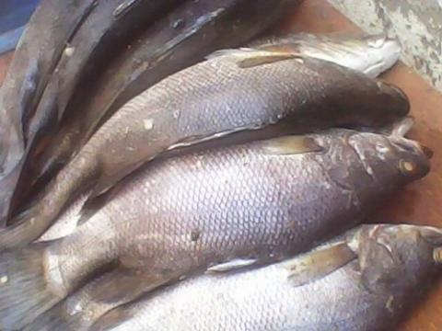
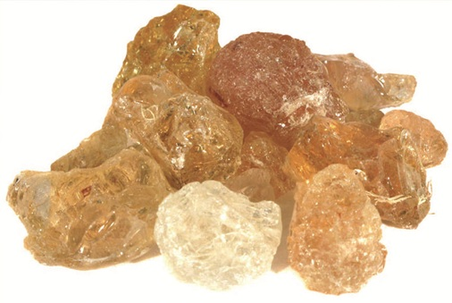



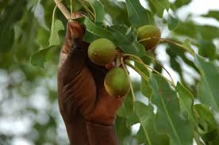
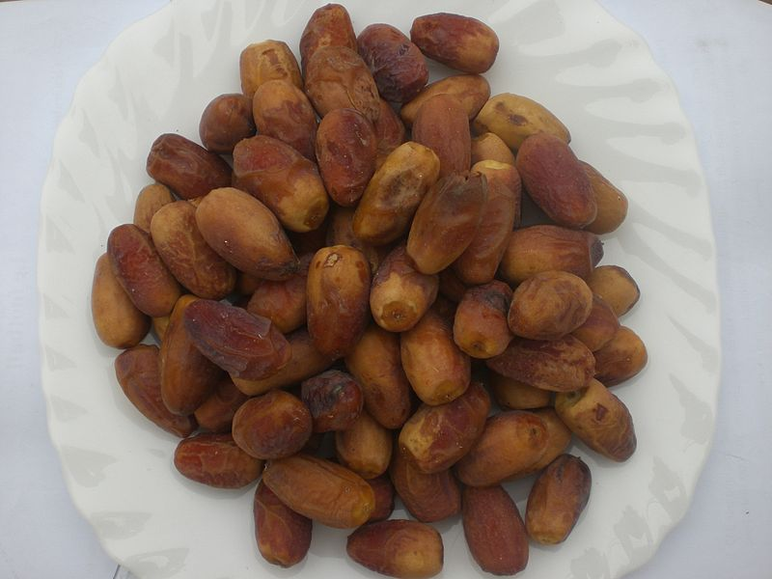

Domaine Agro-Sylvo-Pastoral
Agriculture
Elevage
Pêche
APRES LA RESTRUCTURATION
DES SECTEURS DES POSTES ET DES TELECOMMUNICATIONS
Bilan & Défis et Perspectives
MINISTÈRE DES POSTES, DES NOUVELLES TECHNOLOGIES DE L’INFORMATION ET DE LA COMMUNICATION
Cultures de rente

Slide 7


Agriculture
38% de production de la richesse du pays;
39 millions d’hectares de terres cultivables;
5,6 millions d’hectares de plaines aménageables, dont 0,8% mis en valeur;
5,6 millions irrigables, dont 335 000 ha sont facilement irrigables;
263 à 455 milliards de m3 de ressources en eaux souterraines exploitables par an ;
le « bassin du Lac Tchad», deux fleuves, le Logone et le Chari alimentent le Lac Tchad;
23,3 millions d’hectares de formations forestières naturelles et d’écosystèmes;
Les principales cultures:
Les céréales : sorgho, mil, maïs, blé et riz
Les oléagineux : arachide, sésame, niébé, pois chiche, soja
La culture maraichère : tomate, poivron, ail, oignon, etc.
Les fruits : mangues, citron, papaye, goyave, banane, etc.
La cueillette : gomme arabique, noix de karité, etc.
Les cultures industrielles : coton, canne à sucre et tabac
APRES LA RESTRUCTURATION
DES SECTEURS DES POSTES ET DES TELECOMMUNICATIONS
Bilan & Défis et Perspectives
MINISTÈRE DES POSTES, DES NOUVELLES TECHNOLOGIES DE L’INFORMATION ET DE LA COMMUNICATION

Slide 8


Agriculture, Cultures de rente
Coton: 152.000 tonnes de cotons graines produites en 2016;
Gomme arabique : 2ème producteur mondial pour la variété KITIR, quantité annuelle de production estimée à 25.000 tonnes;
karité productivité estimée à 1 390 247 tonnes de noix par an;
Sésame: 17^{éme} producteur au monde et 3ème en Afrique (90.000 t);
l’oignon et ail: 24.500 t;
Spiruline: entre 150 à 200 tonnes de poudre de spiruline (« l’algue bleue ») annuellement.
Les destinations d’exportation sont le Cameroun, le Nigéria et le Soudan. Les nouveaux marchés à conquérir (L’Inde, la Chine,..)
APRES LA RESTRUCTURATION
DES SECTEURS DES POSTES ET DES TELECOMMUNICATIONS
Bilan & Défis et Perspectives
MINISTÈRE DES POSTES, DES NOUVELLES TECHNOLOGIES DE L’INFORMATION ET DE LA COMMUNICATION

Slide 9
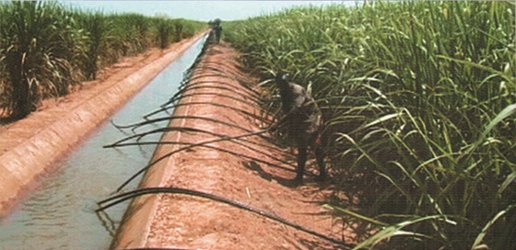

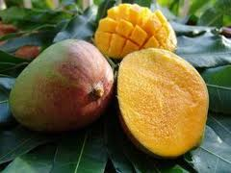

Agriculture
Opportunités d’investissements
Usine de Transformation agroalimentaire;
Rizeries et maïseries ;
Usines de production de farine;
Usines de transformation de sésame, d’arachide, de la spiruline et de karité;
Aménagements hydro agricoles;
Valorisation de la gomme arabique;
Production des semences améliorées;
Production des intrants;
APRES LA RESTRUCTURATION
DES SECTEURS DES POSTES ET DES TELECOMMUNICATIONS
Bilan & Défis et Perspectives
MINISTÈRE DES POSTES, DES NOUVELLES TECHNOLOGIES DE L’INFORMATION ET DE LA COMMUNICATION

Slide 10
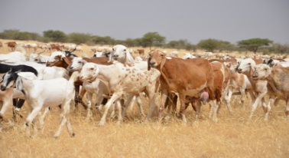


Elevage
Premier producteur du bétail et de viande en Afrique centrale;
113 562 111 millions de têtes de bétail, dont : 29.1 millions de bovins, 33.2 millions d’ovins, 36,5 millions de caprins, 7,7 millions de camelins, 1,2 million d’équins, 3,4 millions d’asins, 35.6 millions de volailles ;
84 millions d’hectares de pâturages;
23,3 millions d’hectares de formations forestières naturelles et d’écosystèmes d’une diversité biologique exceptionnellement riche;
34 638 609 millions de têtes de volaille
APRES LA RESTRUCTURATION
DES SECTEURS DES POSTES ET DES TELECOMMUNICATIONS
Bilan & Défis et Perspectives
MINISTÈRE DES POSTES, DES NOUVELLES TECHNOLOGIES DE L’INFORMATION ET DE LA COMMUNICATION
Flux monétaire annuel de 155 milliards de FCFA soit 54% des exportations hors pétrole:
bœufs 275 millions de dollars US;
dromadaires 100 millions de dollars US;
moutons et chèvres (15 millions de dollars US);
peaux (3,5 millions de dollars US);
cuirs (0,9 millions de dollars US).
Il y a des exportations occasionnelles de viande fraîche et séchée.

Slide 11


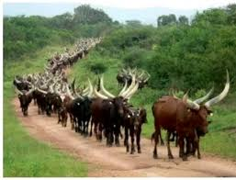
Elevage
Construction d’abattoirs modernes (7 projets) ;
Unités de traitement de cuirs et peaux;
Fermes d’embouche bovines pour la production de la viande, conservation et exportation;
Services modernes de transport et distribution;
Amélioration génétique de la race locale;
Production d’aliments pour le bétail;
Fermes avicoles;
Valorisation des bœufs Kouri;
Fermes d’élevage laitier;
Production de vaccin et de médicaments vétérinaires;
Unité de production des produits laitiers yaourt, fromage, beurre ...
APRES LA RESTRUCTURATION
DES SECTEURS DES POSTES ET DES TELECOMMUNICATIONS
Bilan & Défis et Perspectives
MINISTÈRE DES POSTES, DES NOUVELLES TECHNOLOGIES DE L’INFORMATION ET DE LA COMMUNICATION

Slide 12
Pêche
Lac Tchad, Fitri, Iro, fleuves LOGONE ET CHARI;
150 000 tonnes par an ;
5% du PIB;
44% de la Production est exportée vers Cameroun, République Centrafricaine, Nigéria.
APRES LA RESTRUCTURATION
DES SECTEURS DES POSTES ET DES TELECOMMUNICATIONS
Bilan & Défis et Perspectives
MINISTÈRE DES POSTES, DES NOUVELLES TECHNOLOGIES DE L’INFORMATION ET DE LA COMMUNICATION
Transformation et Conservation de poisson;
Projets d’Aquaculture;
Amélioration conditions de pêche, modernisation;
Services de conservation et distribution;

Slide 13

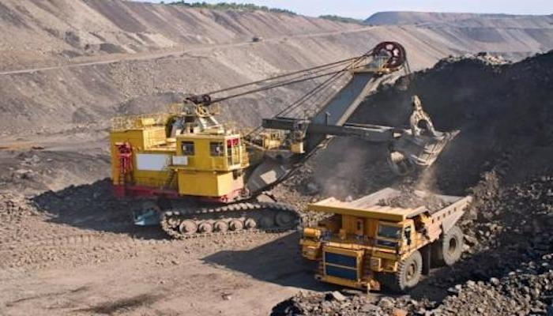

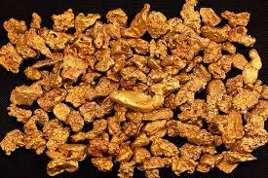
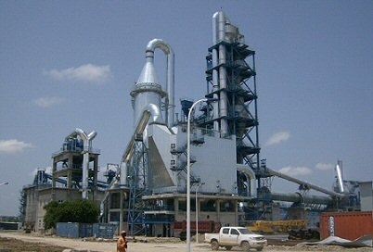
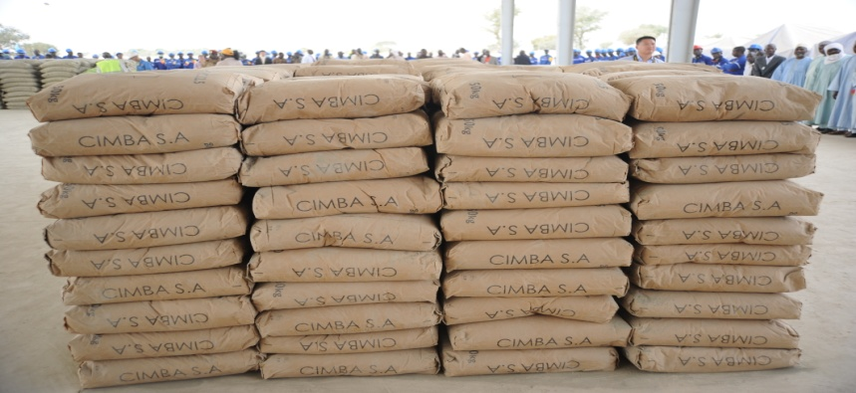
Domaine Pétrole, Mines et Industries
Mines
APRES LA RESTRUCTURATION
DES SECTEURS DES POSTES ET DES TELECOMMUNICATIONS
Bilan & Défis et Perspectives
MINISTÈRE DES POSTES, DES NOUVELLES TECHNOLOGIES DE L’INFORMATION ET DE LA COMMUNICATION
Industries
Pétrole

Slide 14
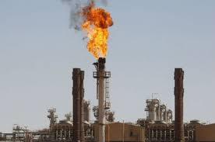
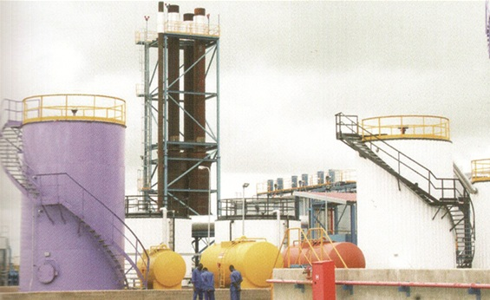
Pétrole
  Réserves: 1,5 milliards de baril (2010);
  Quelques multinationales dans le secteur;
  Une raffinerie à Djaramaya.
APRES LA RESTRUCTURATION
DES SECTEURS DES POSTES ET DES TELECOMMUNICATIONS
Bilan & Défis et Perspectives
MINISTÈRE DES POSTES, DES NOUVELLES TECHNOLOGIES DE L’INFORMATION ET DE LA COMMUNICATION
Prospection pétrolière;
Transformation des sous-produits;
Exploration et exploitation des sites ou champs gazier et pétrolier, ainsi que la construction de nouvelles raffineries;
Unité de production et distribution de gaz domestique et industriel;
Traitement et recyclage des dérivés et déchets des produits pétroliers;

Slide 15
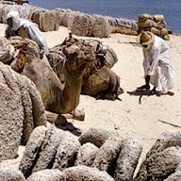
Mines
Ressources minières
Métaux précieux: or, argent et platine;
Minerais métalliques: cuivre, plomb, zinc, chrome, nickel, fer, titane, manganèse, tungstène, aluminium;
Matière radioactive: uranium;
Pierres gemmes: diamant ;
Substances minérales industrielles: calcaire, marbre et pierres ornementales;
Matériaux de construction: graphite, talc schistes, kaolin, sable de verrerie, diatomites, gypse;
Formation saline: natron et carbonate de sodium.
APRES LA RESTRUCTURATION
DES SECTEURS DES POSTES ET DES TELECOMMUNICATIONS
Bilan & Défis et Perspectives
MINISTÈRE DES POSTES, DES NOUVELLES TECHNOLOGIES DE L’INFORMATION ET DE LA COMMUNICATION
Projets d’inventaires miniers;
Construction des cimenteries;
Unités de production de marbre;
Unités de fabrication de carreaux;
Fabrique de verres à base du sable;
Exploitation industrielle de natron;
Exploration et exploitation des métaux précieux, minerais métalliques….
Projets d’extraction de matières de construction, de sable et de gravier, etc.

Slide 16

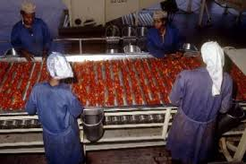
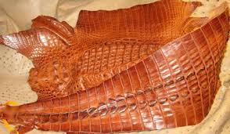
Industries
18% du PIB (Hors pétrole )
Secteur embryonnaire;
Concurrence quasi absente ;
Main d’œuvre abondante et bon marché;
Création des zones industrielle et agro-industrielle;
Matières premières disponibles
APRES LA RESTRUCTURATION
DES SECTEURS DES POSTES ET DES TELECOMMUNICATIONS
Bilan & Défis et Perspectives
MINISTÈRE DES POSTES, DES NOUVELLES TECHNOLOGIES DE L’INFORMATION ET DE LA COMMUNICATION

Slide 17
Industries
Menuiseries ;
Unités de collecte et recyclage du plastique;
Usines de fabrication des vitres;
Industries de l’emballage;
Unités de production des produits de base;
Briqueteries modernes, etc. Implantation des industries des matériaux de construction;
Unités de collecte et recyclage du plastique;
Usines de fabrication des vitres;
Industries de l’emballage;
Unités de production des produits de base;
Briqueteries modernes, etc.
Construction de briqueteries, de tuileries
Entreprise d’exécution des travaux des BTP
APRES LA RESTRUCTURATION
DES SECTEURS DES POSTES ET DES TELECOMMUNICATIONS
Bilan & Défis et Perspectives
MINISTÈRE DES POSTES, DES NOUVELLES TECHNOLOGIES DE L’INFORMATION ET DE LA COMMUNICATION

Slide 18



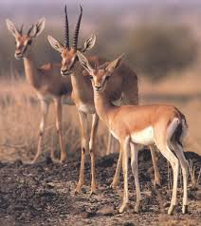
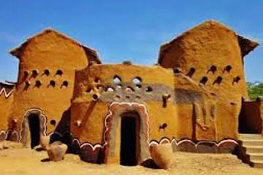

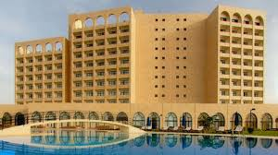
Tourisme
APRES LA RESTRUCTURATION
DES SECTEURS DES POSTES ET DES TELECOMMUNICATIONS
Bilan & Défis et Perspectives
MINISTÈRE DES POSTES, DES NOUVELLES TECHNOLOGIES DE L’INFORMATION ET DE LA COMMUNICATION
Tourisme

Slide 19


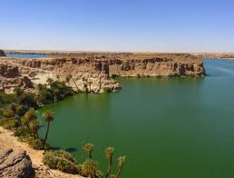
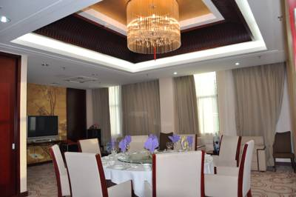
Tourisme
Sites touristiques
Les Lacs d’Ounianga ( Patrimoine mondial)
Massifs de l’Ennedi (Patrimoine mondial)
Le Parc National de Zakouma ;
Le Lac Tchad ;
La Station Touristique de Douguia ;
La Réserve de Faune de Mandélia ;
Les Grottes d’Arché ;
Les Grottes et Fresques de Kazer et de Yarda ;
Les Sites Préhistoriques aux alentours de Faya-Largeau, etc
APRES LA RESTRUCTURATION
DES SECTEURS DES POSTES ET DES TELECOMMUNICATIONS
Bilan & Défis et Perspectives
MINISTÈRE DES POSTES, DES NOUVELLES TECHNOLOGIES DE L’INFORMATION ET DE LA COMMUNICATION
Construction d’hôtels;
Construction des villages verts et artisanaux avec circuits touristiques;
Projets de restauration;
Agences de voyage et opérateur des circuits touristiques;
Constructions de Palais de Foires, Parcs d’attraction, Salles de spectacles;
Entreprises de taxis touristiques, etc.

Slide 20
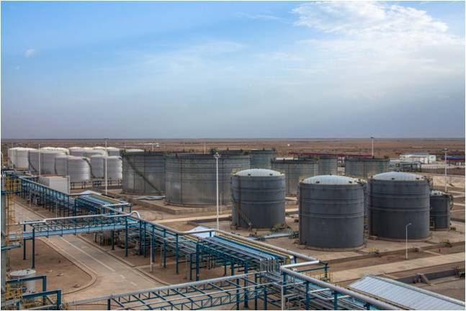

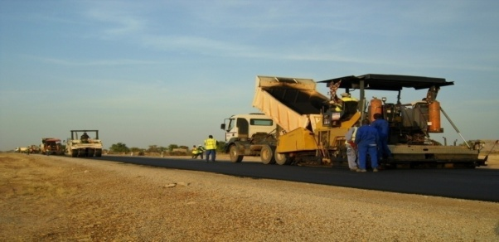

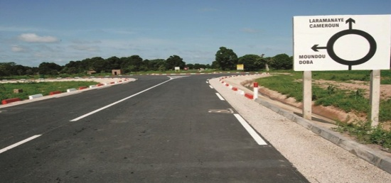
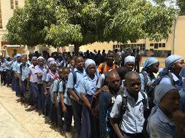
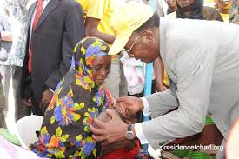
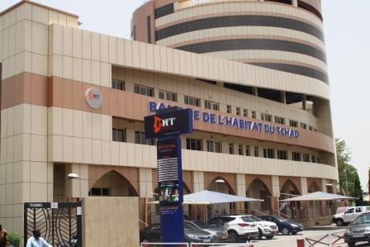
Energie, TIC, Transports et Services
Energie
TIC
Transport
APRES LA RESTRUCTURATION
DES SECTEURS DES POSTES ET DES TELECOMMUNICATIONS
Bilan & Défis et Perspectives
MINISTÈRE DES POSTES, DES NOUVELLES TECHNOLOGIES DE L’INFORMATION ET DE LA COMMUNICATION
Education
Santé
Banque & Assurance

Slide 21

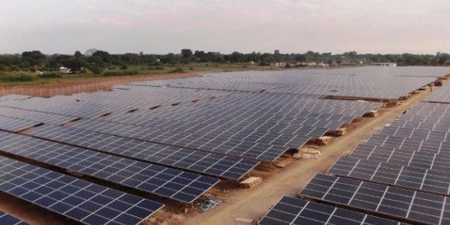
Energie
Prix du kilowatt-heure (kwh) TTC: 220 FCFA pour la basse tension (BT) ;
115 FCFA pour la moyenne tension (MT);
La STEE (maintenant la SNE) produit à base de combustibles;
Cinq (5) agglomérations disposent de centrales: N’Djamena, Abéché, Bongor, Moundou et Sarh;
Le taux d’accès à l’électricité est donc de 2% pour l’ensemble du pays et 12% pour la ville de N’Djamena, capitale du Tchad.
APRES LA RESTRUCTURATION
DES SECTEURS DES POSTES ET DES TELECOMMUNICATIONS
Bilan & Défis et Perspectives
MINISTÈRE DES POSTES, DES NOUVELLES TECHNOLOGIES DE L’INFORMATION ET DE LA COMMUNICATION
Situé dans la zone d’ensoleillement supérieur de l’Afrique ;
Nombre d’heures d’ensoleillement/an varie de 2.850 heures au sud à 3.750 heures au nord;
Intensité du rayonnement global varie de 4,5 à 6,5 kWh/m2/j;
Vitesse moyenne des vents varie de 2,5 m/s à 5m/s du sud au nord.

Slide 22
Technologies d’Information et de Communication
Société de téléphonie fixe (SOTEL);
3 sociétés de téléphonie mobile (Airtel, Tigo et Salam)
Chaines TV: 1 publique et 2 privées;
Radios: publique et privées;
Agences de communication peu développées;
La fibre optique connexion sur le Cameroun, et en cours de déploiement avec le Soudan;
Disponibilité d’une politique gouvernementale;
APRES LA RESTRUCTURATION
DES SECTEURS DES POSTES ET DES TELECOMMUNICATIONS
Bilan & Défis et Perspectives
MINISTÈRE DES POSTES, DES NOUVELLES TECHNOLOGIES DE L’INFORMATION ET DE LA COMMUNICATION
Quelques opportunités
Marché à forte potentialité de la téléphonie mobile et d’Internet;
Participation aux projets e-gouvernement;
Développement, gestion et sécurisation de bases de données, des logiciels…
Société publique en restructuration en vue d’une privatisation, etc.

Slide 23


Transport
Faible réseau routier (40 000 km, dont environ 3 000 bitumés) et faible densité routière (environ 6,4 km/1000 km²) ;
Enclavement pendant la saison pluvieuse et surenchérissement du coût des transports.
Quelques idées de projets
Développement des infrastructures de transport : routes, ponts, chaussées, chemins de fer… ;
Réhabilitation et entretien des infrastructures de transport (routes, ports, aéroports…);
Réalisation des projets de chemins de fer.
APRES LA RESTRUCTURATION
DES SECTEURS DES POSTES ET DES TELECOMMUNICATIONS
Bilan & Défis et Perspectives
MINISTÈRE DES POSTES, DES NOUVELLES TECHNOLOGIES DE L’INFORMATION ET DE LA COMMUNICATION

Slide 24
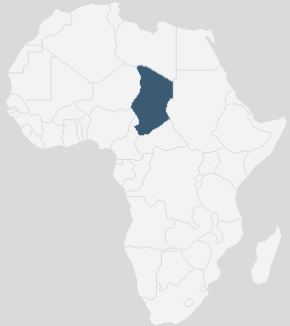
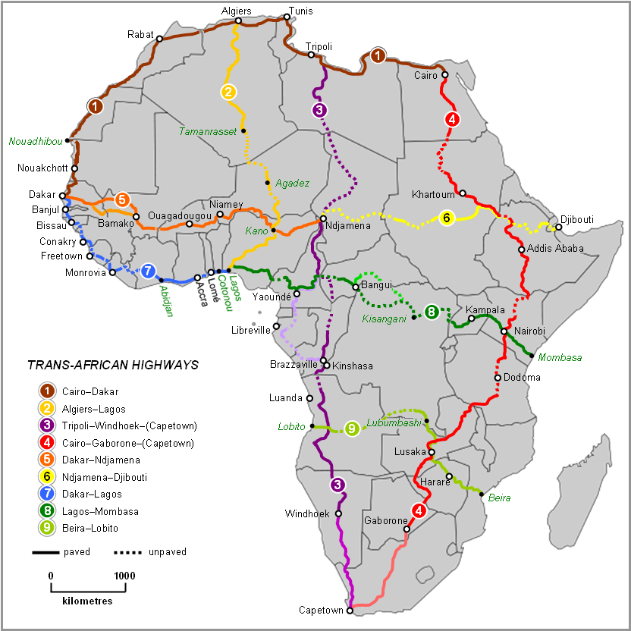
Pays de l’Afrique Centrale, au cœur de contient
Tripoli
Port soudan
APRES LA RESTRUCTURATION
DES SECTEURS DES POSTES ET DES TELECOMMUNICATIONS
Bilan & Défis et Perspectives
MINISTÈRE DES POSTES, DES NOUVELLES TECHNOLOGIES DE L’INFORMATION ET DE LA COMMUNICATION
Port de Cotonou
Port de Douala

Slide 25
Services: Education, Santé, Banque & Assurance
Banque-Assurance: faible taux de bancarisation et très faible couverture assurances;
Santé et Éducation: importants efforts entrepris par l’Etat ;
Commerce: secteur prospère;
Opportunités
Création des banques et sociétés d’assurance;
Gestion des hôpitaux publics;
Création et gestion des structures socio-sanitaires en PPP;
Création des établissements de formation et d’encadrement spécialisés;
Construction des centres commerciaux.
Education
APRES LA RESTRUCTURATION
DES SECTEURS DES POSTES ET DES TELECOMMUNICATIONS
Bilan & Défis et Perspectives
MINISTÈRE DES POSTES, DES NOUVELLES TECHNOLOGIES DE L’INFORMATION ET DE LA COMMUNICATION
Santé
Banque & Assurance

Slide 26
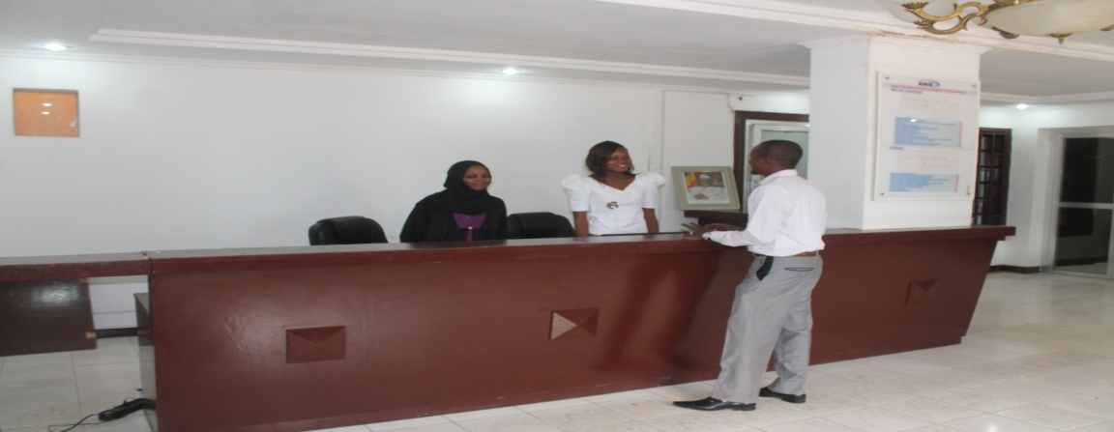


Un environnement favorable au développement des investissements
Mesures incitatives prévues
par la Charte Nationale des Investissements
APRES LA RESTRUCTURATION
DES SECTEURS DES POSTES ET DES TELECOMMUNICATIONS
Bilan & Défis et Perspectives
MINISTÈRE DES POSTES, DES NOUVELLES TECHNOLOGIES DE L’INFORMATION ET DE LA COMMUNICATION
Protection et Garantie des Investissements
Facilitation et Accompagnement
pour investir au Tchad

Slide 27
LA CHARTE NATIONALE DES INVESTISSEMENTS
Les personnes physiques ou morales quelle que soit leur nationalité et régulièrement établies au Tchad peuvent bénéficier des régimes particuliers dés qu’elles satisfont aux conditions d’octroi des régimes.
Régime A : s’applique aux entreprises artisanales et aux petites et moyennes entreprises ;
Régime B : s’applique aux grandes entreprises ;
Régime C : consacré aux entreprises tournées vers l’exportation.
Les conditions pour bénéficier des avantages de la Charte:
Disposer d’une structure de droit tchadien;
Exercer une activité éligible;
Présenter les dossiers technique et financier du projet d’investissements, avec un programme d’investissements prévisionnel de 3 à 5 ans;
APRES LA RESTRUCTURATION
DES SECTEURS DES POSTES ET DES TELECOMMUNICATIONS
Bilan & Défis et Perspectives
MINISTÈRE DES POSTES, DES NOUVELLES TECHNOLOGIES DE L’INFORMATION ET DE LA COMMUNICATION

Slide 28
LA CHARTE NATIONALE DES INVESTISSEMENTS
Des avantages:
fiscaux : L’exemption pour les entreprises nouvelles ou en extension en application des dispositions des Articles 16 et 118 du Code Général des Impôts au titre de : l’impôt sur les sociétés, la patente, la Taxe sur la Valeur Locative des Locaux Professionnels, la Contribution Foncière des Propriétés Bâties et Non Bâties;
Douaniers: exemption des droits de douane pour les entreprises de transformation et manufacturières; les droits de douanes prélevés sur les intrants utilisés dans les produits exportés sont remboursés;
Domaniaux: L’application du taux nul des droits d’enregistrement sur les actes d’acquisitions des terrains destinés à la réalisation des projets de création ou extension d’entreprise.
Des garanties, notamment:
la non-discrimination;
la libre circulation, et le libre transfert des revenus aux entreprises nouvellement créées.
APRES LA RESTRUCTURATION
DES SECTEURS DES POSTES ET DES TELECOMMUNICATIONS
Bilan & Défis et Perspectives
MINISTÈRE DES POSTES, DES NOUVELLES TECHNOLOGIES DE L’INFORMATION ET DE LA COMMUNICATION
Ces avantages et garanties sont accordés par une convention d’établissement ou d’agrément au régime de la charte Nationale des Investissements négociée et conclue entre le Gouvernement du Tchad et le Promoteur du projet d’investissements.

Slide 29
Garantie et Protection des Investissements
DISPOSITIONS INTERNATIONALES
AMGI
CIRDI
CCJA
CEMAC
OHADA
APRES LA RESTRUCTURATION
DES SECTEURS DES POSTES ET DES TELECOMMUNICATIONS
Bilan & Défis et Perspectives
MINISTÈRE DES POSTES, DES NOUVELLES TECHNOLOGIES DE L’INFORMATION ET DE LA COMMUNICATION

Slide 30
Facilités et Accompagnement pour investir au Tchad
Création: 03 /01/08
Missions principales:
contribuer à la mise en œuvre de la politique du Gouvernement en matière de promotion des investissements;
entreprendre dans le domaine commercial, industriel et artisanal, toute action de développement et d’appui aux investisseurs tchadiens et étrangers, de nature à favoriser les investissements au Tchad et les exportations des produits et services nationaux;
Elle participe à la réalisation des objectifs fixés pour l’horizon 2030: Augmenter les investissements dans les secteurs stratégiques et diversifier l’économie;
APRES LA RESTRUCTURATION
DES SECTEURS DES POSTES ET DES TELECOMMUNICATIONS
Bilan & Défis et Perspectives
MINISTÈRE DES POSTES, DES NOUVELLES TECHNOLOGIES DE L’INFORMATION ET DE LA COMMUNICATION

Slide 31
Facilités et Accompagnement pour investir au Tchad
GUICHET UNIQUE DE CRÉATION D’ENTREPRISES
Création: 2010
Mise en place: au sein de l’ANIE
Mission: assurer toutes les formalités administratives liées à la création de nouvelles entreprises, l’exploitation d’entreprises déjà constituées et pour les investissements étrangers au Tchad.
Performance: réduction du nombre de procédures pour la création d'entreprises de 9 à 4, et de la durée nécessaire pour les formalités à 72 h.
Il permet aux opérateurs économiques d’accéder en un seul lieu, aux services publics compétents pour réaliser les formalités administratives nécessaires au déroulement de leurs acticités.
APRES LA RESTRUCTURATION
DES SECTEURS DES POSTES ET DES TELECOMMUNICATIONS
Bilan & Défis et Perspectives
MINISTÈRE DES POSTES, DES NOUVELLES TECHNOLOGIES DE L’INFORMATION ET DE LA COMMUNICATION

Slide 32
DIX BONNES RAISONS POUR INVESTIR AU TCHAD
1-Un Territoire vaste, aux trois zones climatiques;
2-Une position géostratégique de choix;
3-Des potentialités et opportunités d’investissement abondantes et variées;
4-Un Etat de Droit;
5-Une stabilité politique et sécuritaire unique dans la sous-région;
6-Un environnement des affaires en forte amélioration;
7-Une volonté politique avérée pour la diversification de l’économie et la promotion des investissements, sur la base de la vision 2030;
8- Une main d’œuvre jeune et dynamique;
9-Un accès direct au marché CEMAC, et du continent africain à travers la ZLEC;
10-Une terre d’accueil et d’hospitalité légendaire;
APRES LA RESTRUCTURATION
DES SECTEURS DES POSTES ET DES TELECOMMUNICATIONS
Bilan & Défis et Perspectives
MINISTÈRE DES POSTES, DES NOUVELLES TECHNOLOGIES DE L’INFORMATION ET DE LA COMMUNICATION

Slide 33
INVESTIR AU TCHAD, C’EST INVESTIR DANS L’AVENIR
APRES LA RESTRUCTURATION
DES SECTEURS DES POSTES ET DES TELECOMMUNICATIONS
Bilan & Défis et Perspectives
MINISTÈRE DES POSTES, DES NOUVELLES TECHNOLOGIES DE L’INFORMATION ET DE LA COMMUNICATION
Merci pour votre aimable attention.

